Slide 1
Tertulia Dialógica

Slide 2
Ejemplo de Actuación Educativa de Éxito
Tertulias Dialógicas

Slide 3
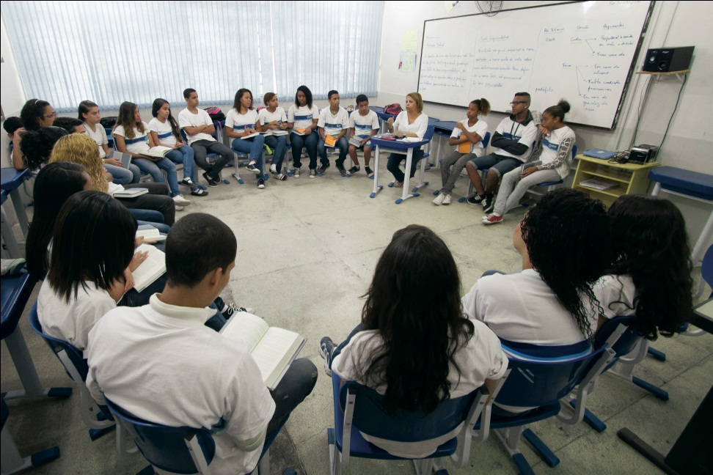
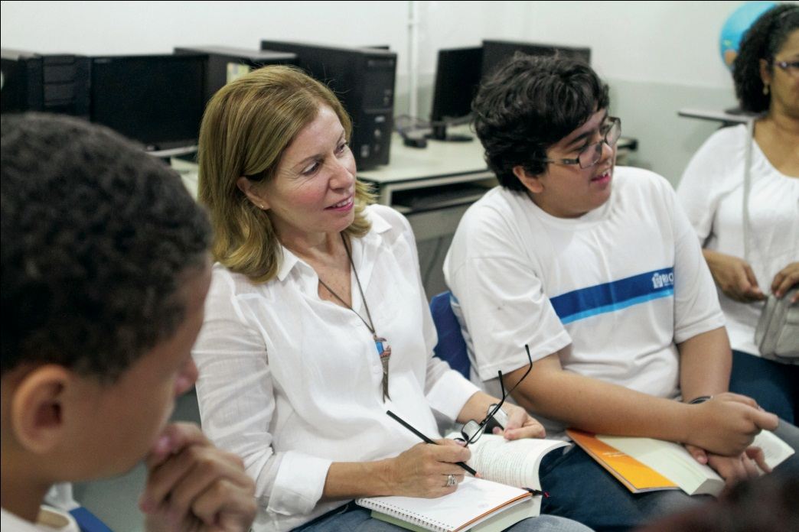
¿Qué son?
Son un encuentro de personas para dialogar que promueve la construcción colectiva de significados, así como la aproximación con la cultura clásica universal y el conocimiento científico acumulado por la humanidad a lo largo de la historia.
Las prácticas de la dialógica como las Tertulias, aumentan el vocabulario, mejoran la expresión oral y escrita, amplían la comprensión de la lectura, el pensamiento crítico y la capacidad de argumentación en todos los involucrados, generando importantes transformaciones para la superación de las desigualdades.

Slide 4
Lectura Dialógica
La lectura dialógica es una nueva forma de entender la lectura, en la cual, los textos son interpretados entre todos, sean lectores habituales o no.
Las primeras experiencias, emociones o sentidos generados a partir de la lectura pasan a ser objeto de diálogo y reflexión conjunta, con foco no sólo en el significado del texto.
La experiencia individual de leer, pasa a ser una experiencia intersubjetiva y la incorporación de las diferentes opiniones, experiencias y culturas, genera una comprensión que sobrepasa aquella a la que se puede llegar individualmente.

Slide 5
Lectura Dialógica – Freire
Para Paulo Freire, el aprendizaje de la lectura no se reduce a un acto mecánico y descontextualizado, debe ser un diálogo abierto sobre el mundo y con el mundo.
(Freire, 1984) y
(Freire & Macedo, 1989)

Slide 6
Lectura Dialógica - Bakhtin
El significado se crea a partir de las interacciones de diferentes personas sobre un texto: Modelo dialógico de lectura
Proceso de interpretación colectiva (Bakhtin: imaginación dialógica)

Slide 7
Proceso Dialógico de Lectura
Experiencia subjetiva con el texto
Reflexión intersubjetiva e interpretación colectiva
Reflexión y reinterpretación por medio de la tertulia

Slide 8
Tertulias Literarias
¿Porque clásicos?
Son textos fundamentales
rompen con una forma de escritura
crean una nueva forma
sirven de inspiración para otras áreas como la música y las películas
Expresan grandes temas humanos
rompen con los límites del tiempo y el espacio
en el que fueron creados
inspiran la reflexión
universalmente reconocidos
Aumenta las expectativas, transforma el entorno y abre las portas al éxito académico
Grupos culturales y sociales que no tendrían contacto
Se reduce la brecha cultural

Slide 9
Tertulias Literarias Dialógicas
Educación Infantil
Fundamental I

Slide 10
Tertulias Literarias Dialógicas
Fundamental II
Educación Media

Slide 11
Tertulias Musicales Dialógicas
Beethoven:
Sinfonía 9
Haendel:
El Mesías
Mozart:
La flauta mágica

Slide 12
Tertulias Plásticas Dialógicas
Renoir
Picasso
Matisse
Van Gogh

Slide 13
Video Tertulias
¿Cuál es el papel del moderador en las Tertulias?
¿Cuál es la diferencia entre la Tertulia y las otras clases? ¿Qué pueden aprender los alumnos en las tertulias que no aprenden en las otras clases?
¿Porqué la lectura de clásicos?
d. Anotar escenas de los vídeos en las que percibamos la presencia de los 7 principios del Aprendizaje Dialógico.

Slide 14
www.comunidaddeaprendizaje.com.es

